Slide 1
МКДОУ д/с
общеразвивающего вида №1
Безопасность в дни новогодних каникул

Slide 2
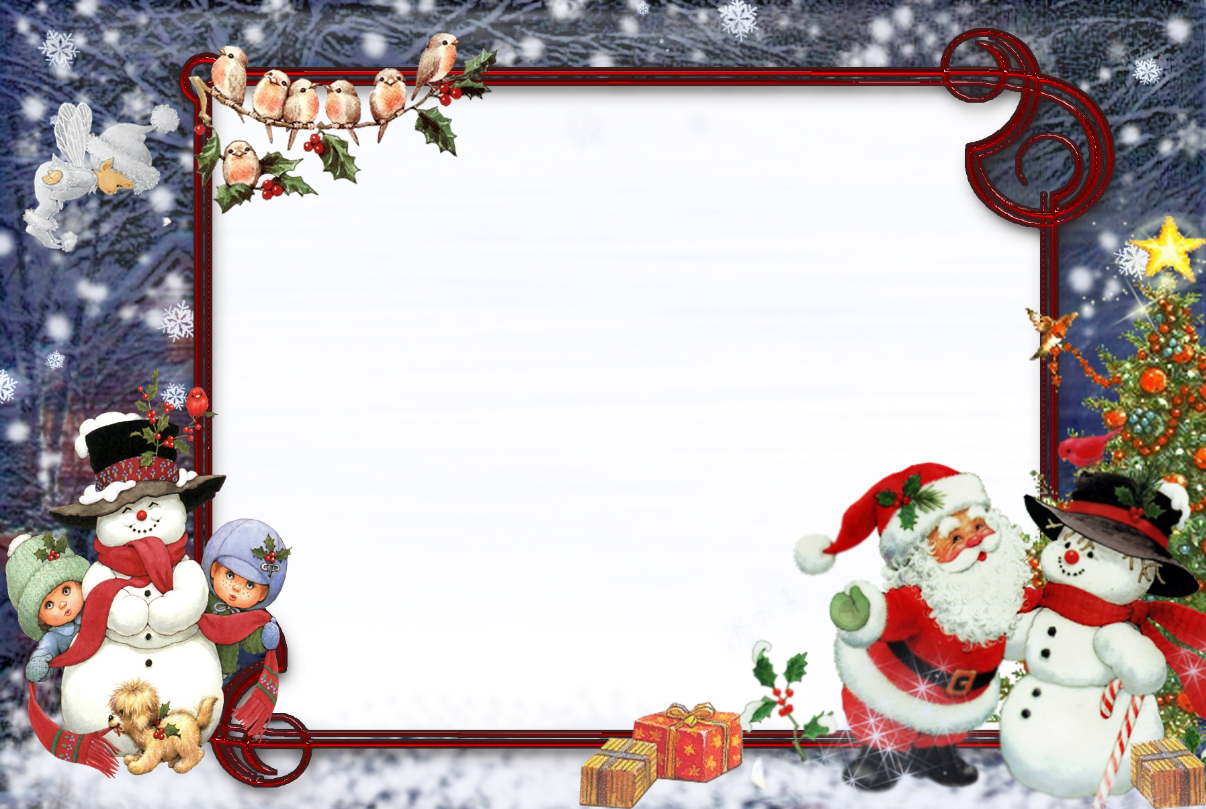
Но не стоит забывать, что именно в период праздничных дней дома, на прогулках и в гостях вас могут поджидать самые неожиданные опасные ситуации
Дети с нетерпением ждут новогодние каникулы, ждут подарки, Деда Мороза. Мечтают о елке, санках, лыжах, коньках. Да И родители тоже с большой радостью ждут каникулы, украшают дом, загадывают грандиозные планы, мечтают о хорошем. Ведь они будут больше общаться с любимыми детьми, играть с ними, гулять, путешествовать

Slide 3
Не допускайте действий, способных создать опасность для окружающих и привести к созданию экстремальной ситуации!!!

Slide 4
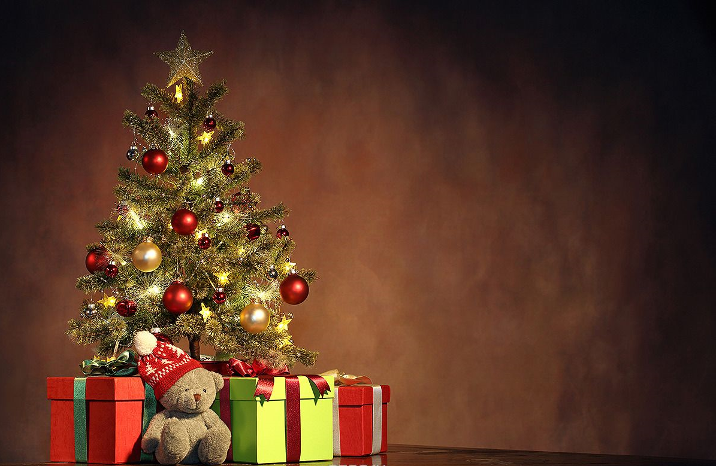
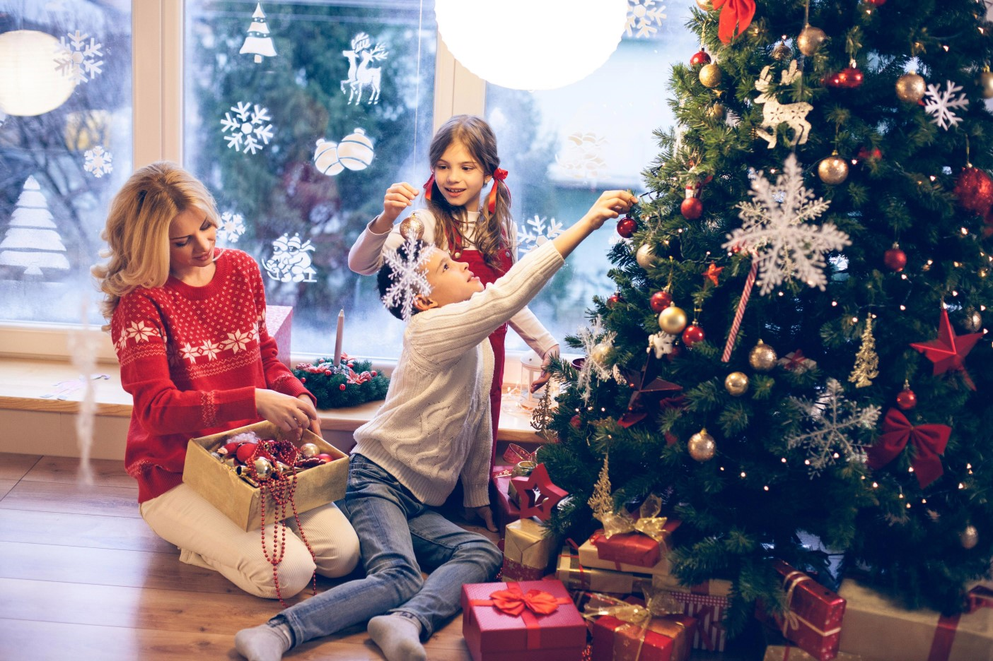
Когда вы наряжаете елку дома, проверьте обязательно гирлянды. И проверять их надо только взрослым. Неисправную гирлянду лучше не включать, чтобы не случился пожар. Елка должна быть хорошо укреплена и не стоять высоко. Игрушки – безопасными. Не стоит украшать елку свечами, они могут стать причиной пожара.

Slide 5
Не надо пользоваться фейерверками, петардами, бенгальскими огнями. Здорово, конечно, если всё это успешно. Учтите, что искры могут попасть на пол, одежду, волосы

Slide 6
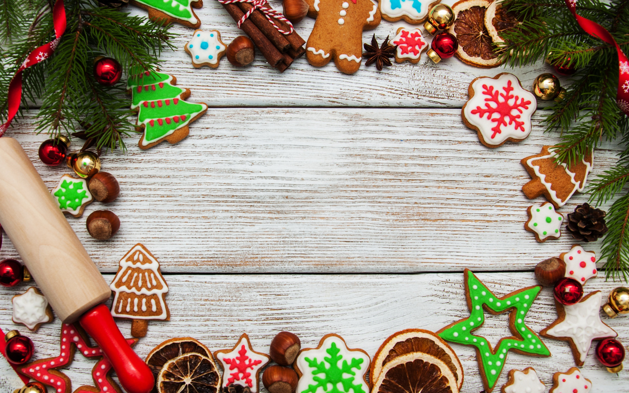
Отдельно хочется поговорить о еде. Большое количество пищи, сладостей, напитков могут привести к отравлению, аллергии.
Меню для детей должно соответствовать их возрасту. Избегайте острых, экзотических блюд и морепродуктов. Контролируйте количество съеденного детьми

Slide 7
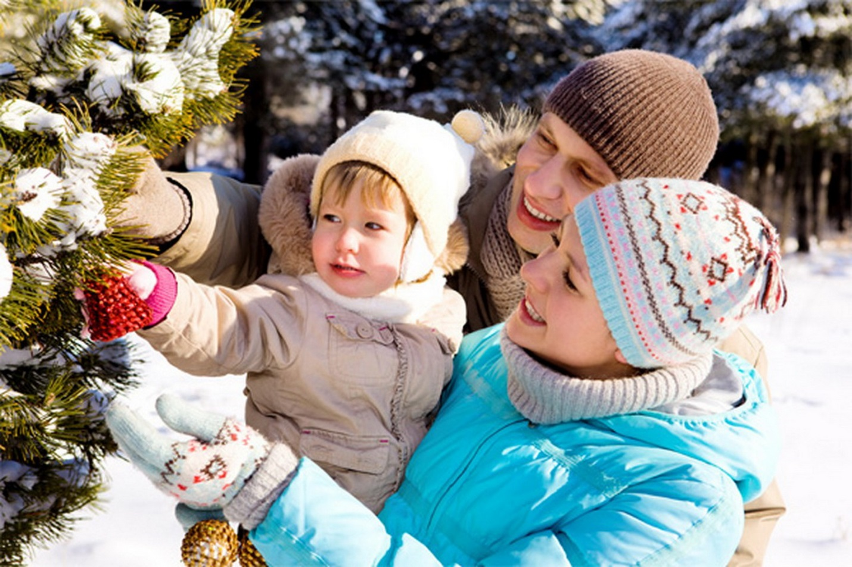
Если вы пошли с ребенком на улицу, на праздничную елку, ни в коем случае не отпускайте своего сына или дочку далеко от себя, а лучше держать их за руку, так каК при большом скоплении людей легко затеряться.

Slide 8
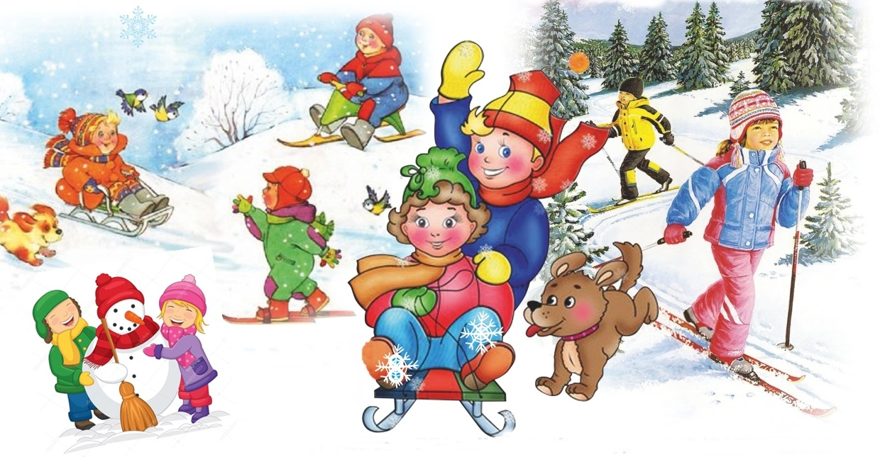
Если вы пришли с ребенком на горку, каток, то сначала объясните, что не надо толкаться, прыгать. С горки скатываться осторожно, если на ногах, то присесть, а на ледянке и санках ехать не наталкиваясь друг на друга

Slide 9
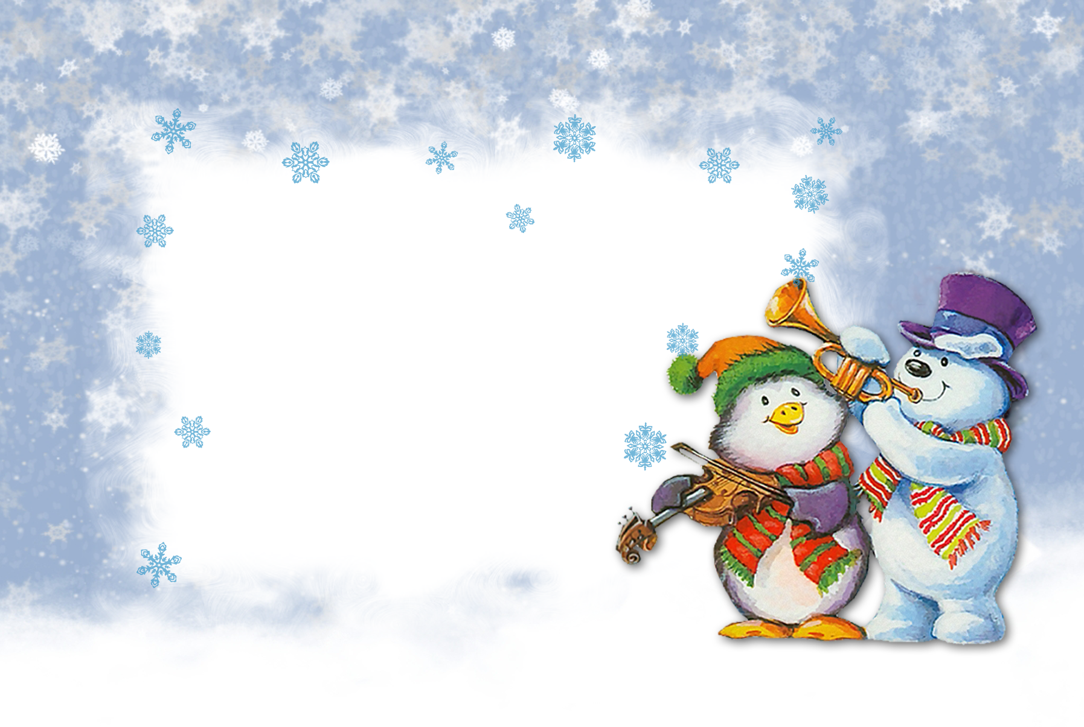
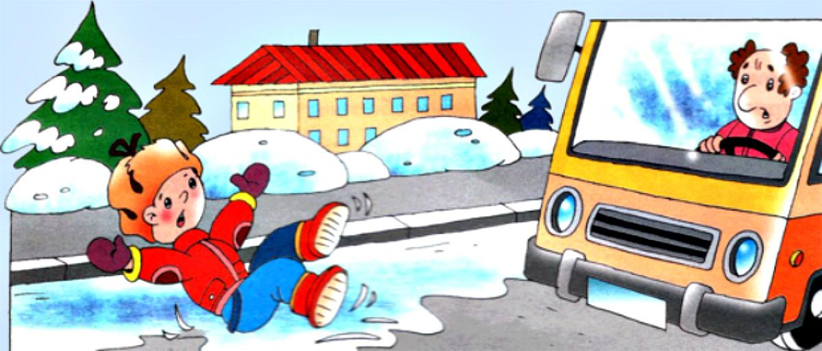
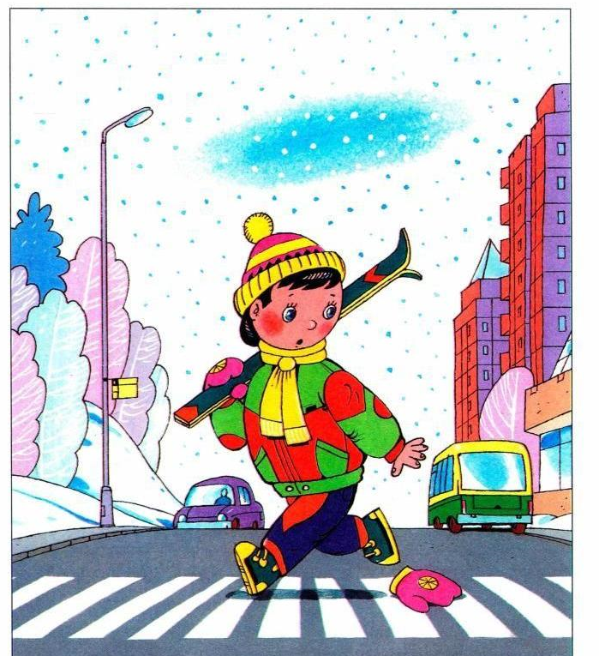
Вы захотели погулять в прекрасном зимнем лесу, парке, но добраться до него надо на газели. Соблюдайте правила дорожного движения. Осторожно переходите дорогу по пешеходному переходу, так как зимой скользко, можно поскользнуться и упасть прямо перед машиной. Важно, чтобы родители были примером для детей и сами соблюдали правила дорожного движения

Slide 10
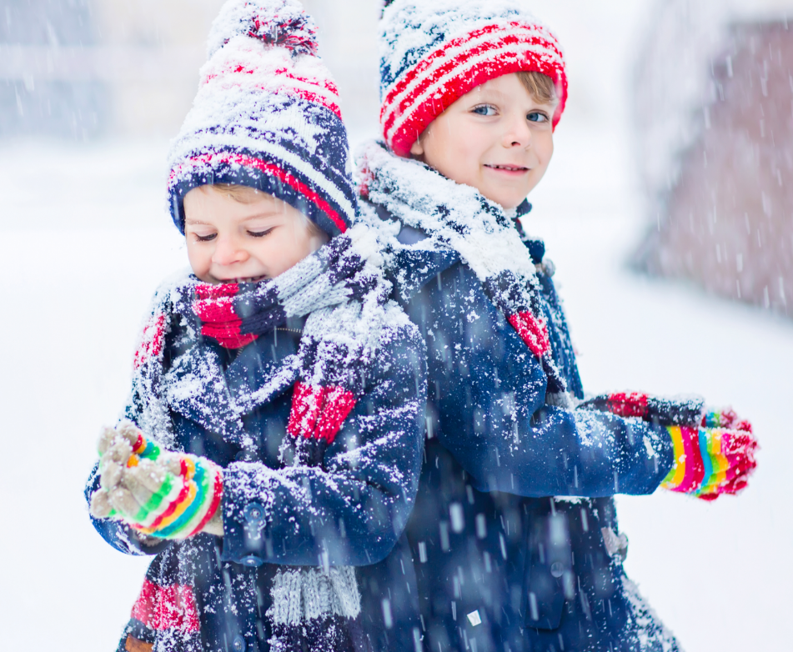
Не забывайте, что на улице зима и одевать детей надо в соответствии с погодными условиями и температурой на улице. Не надо гулять долго, ограничьте время прогулки зимой.

Slide 11
Отличных новогодних каникул!!!

